Slide 1
BÁO CÁO TIỂU LUẬN CHUYÊN NGÀNH
ĐỀ TÀI:WEBSITE MUA BÁN BẤT ĐỘNG SẢN
Sinh viên thực hiện: Lê Bá Huỳnh – 16110095
Nguyễn Hoàng Kim – 16110132
Giáo viên hướng dẫn: Trần Công Tú

Slide 2
CÁC NỘI DUNG BÁO CÁO
Phần 1: Giới thiệu đề tài
Phần 2: Cơ sở lý thuyết và khảo sát
Phần 3: Tổng quan và yêu cầu chức năng
Phần 4: Thiết kế website
Phần 5: Kết luận
Phần 6: Tài liệu tham khảo
Phần 7: Demo

Slide 3
Phần 1: Giới thiệu đề tài

Slide 4
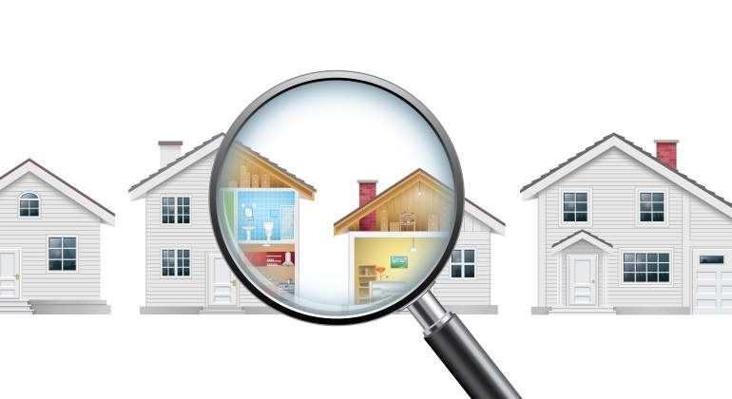
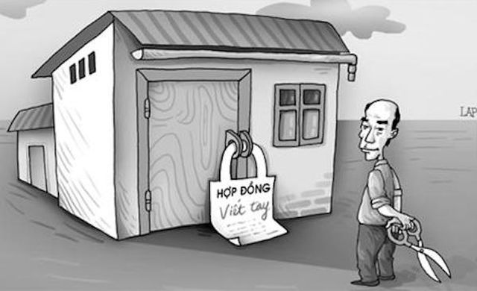

Slide 5
Phần 2: Cơ sở lý thuyết và khảo sát

Slide 6

Laravel ?
Open Framework
Best Framework
Taylor Otwell
Tháng 6 năm 2011

Slide 7
Tại sao nên dùng Laravel?
- Đơn giản
- Dễ dàng tiếp cận
- Xây dựng theo mô hình MVC
- Artisan
- Blade Temple
- Cộng đồng hỗ trợ mạnh mẽ
- Luôn thay đổi, cập nhật

Slide 8

PHP ?
- Hypertext Preprocessor
- Open Source
- HTML
- C, Java
- MySQL, PostgreSQL, Oracle, Sybase, Informix, và Microsoft SQL Server

Slide 9
Phần 3: Tổng quan và yêu cầu chức năng

Slide 10
Quan điểm của sản phẩm?
Dễ sử dụng, bảo mật thông tin
Giúp người dùng tìm kiếm, mua đất dễ dàng
- Rao tin nhanh chóng

Slide 11
Chức năng sản phẩm
- Xem tin
- Đăng tin mua bán
- Tìm kiếm qua những đặc điểm của tin
- Xóa tin đăng
- Đăng nhập/Đăng xuất
- Đăng ký

Slide 12
Phần 4: Thiết kế website

Slide 13
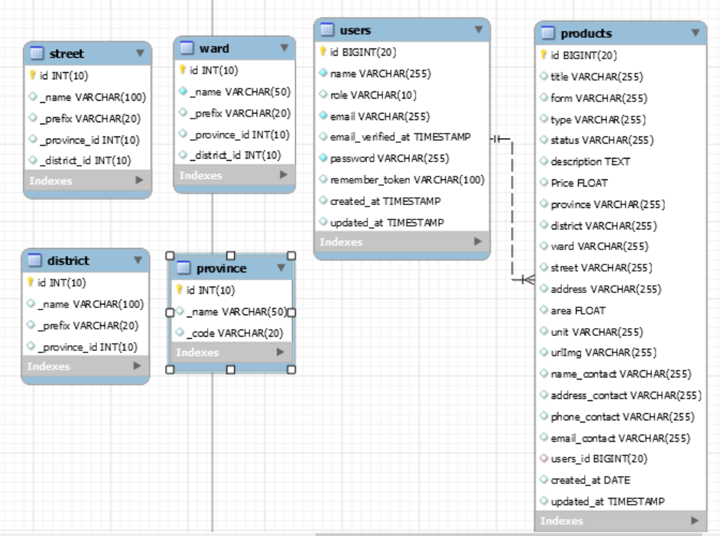

Slide 14
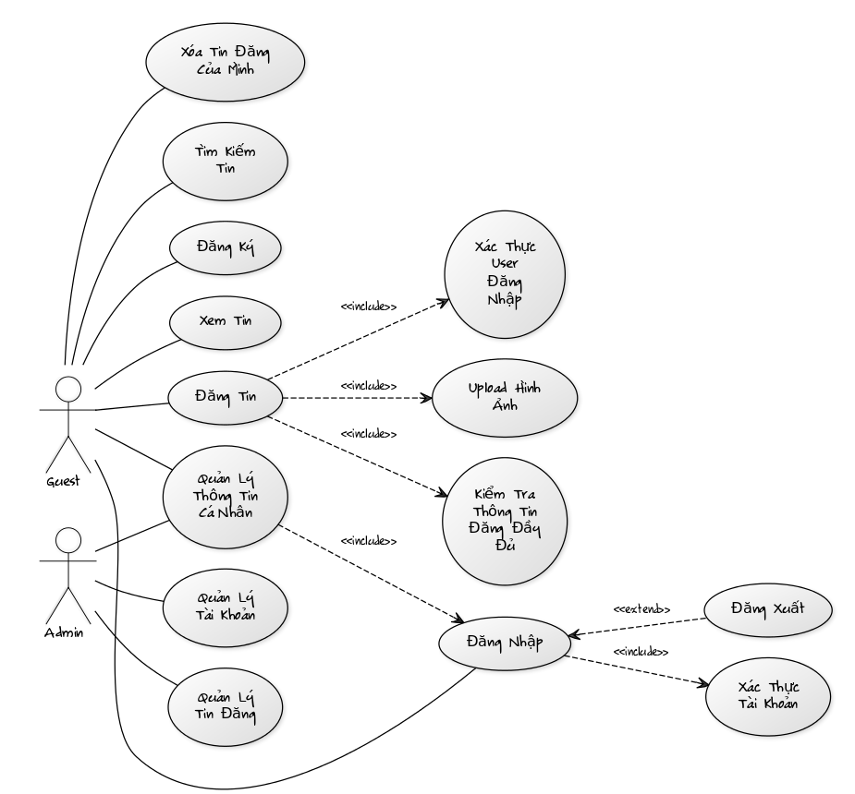

Slide 15
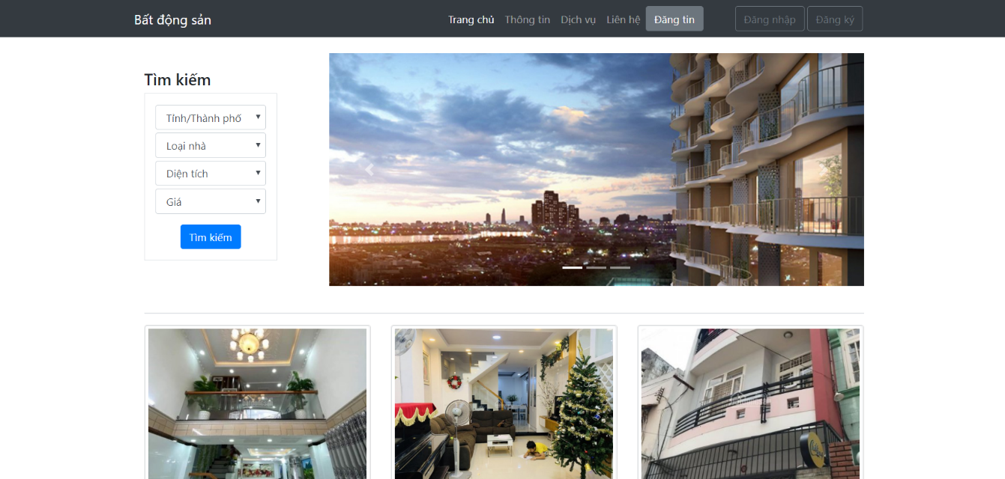

Slide 16
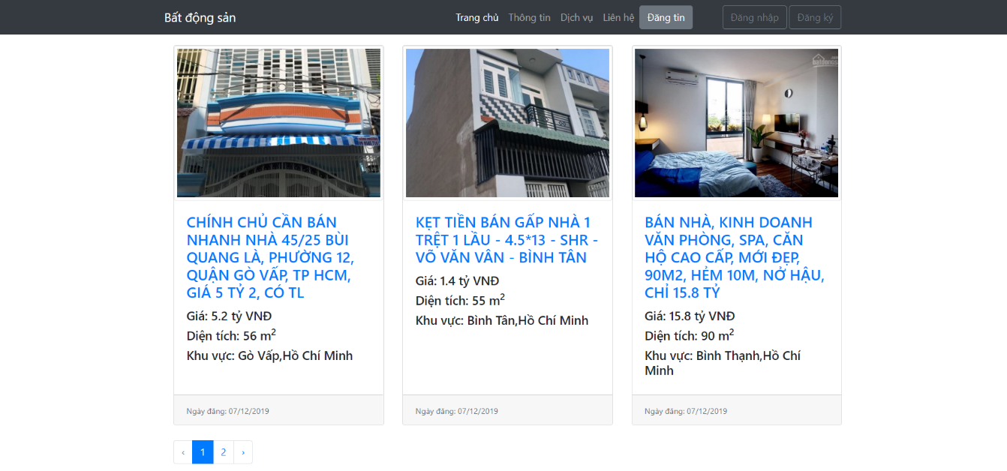

Slide 17
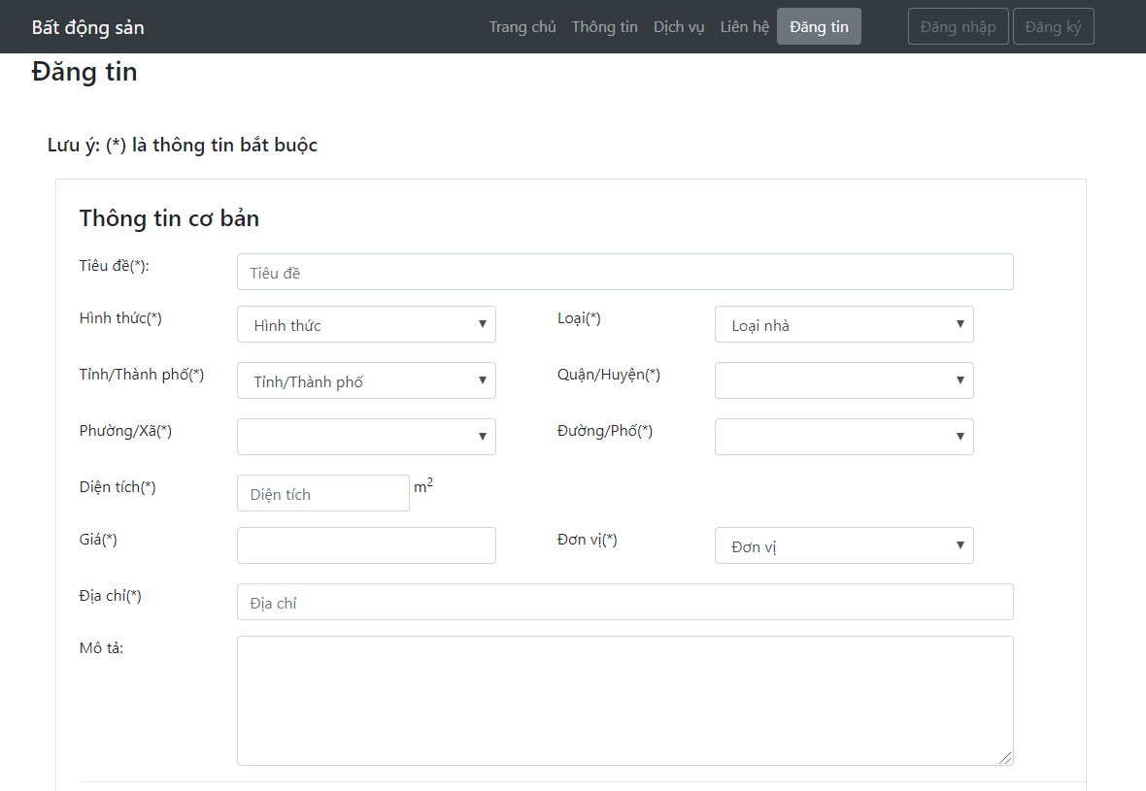
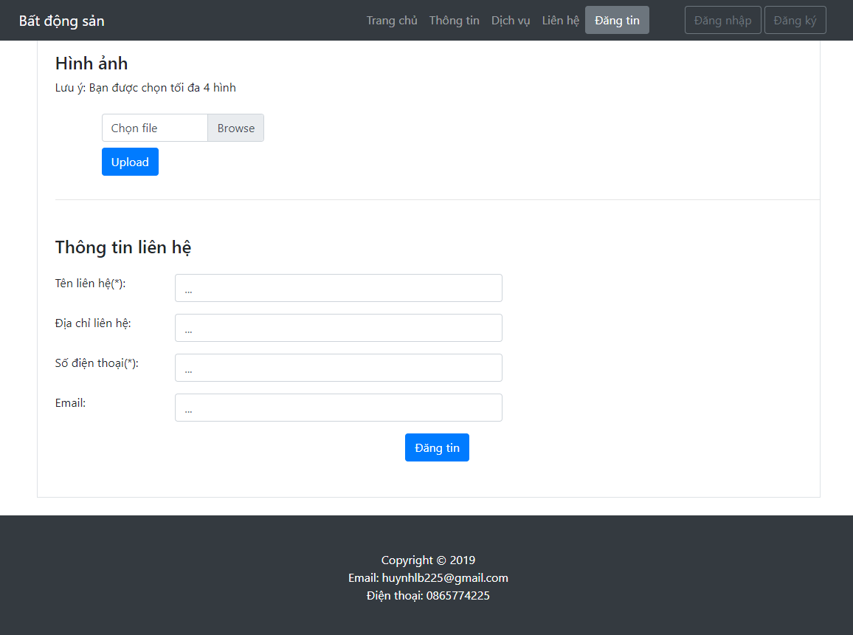

Slide 18
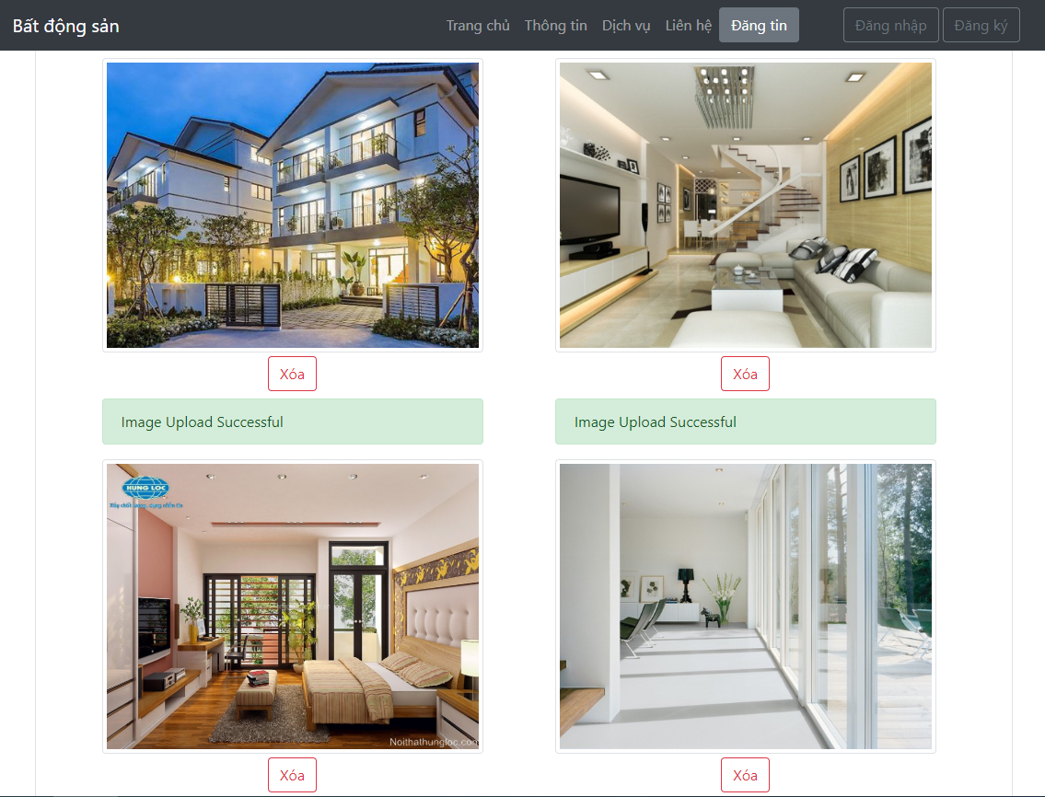

Slide 19
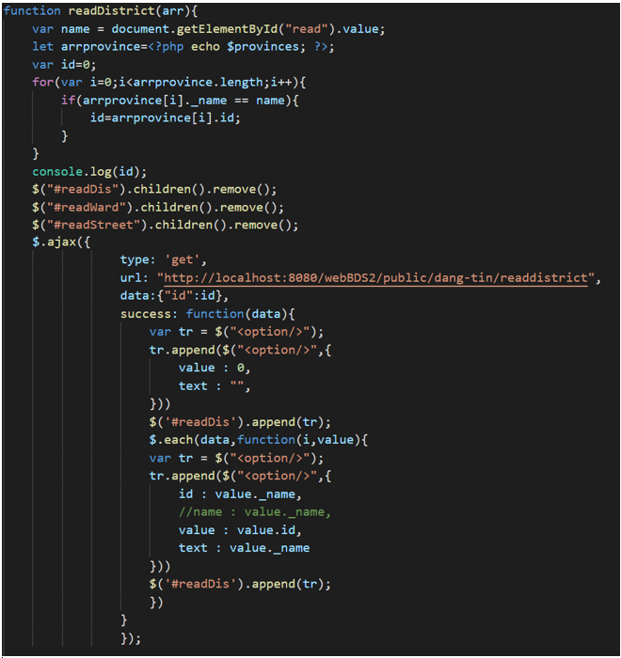
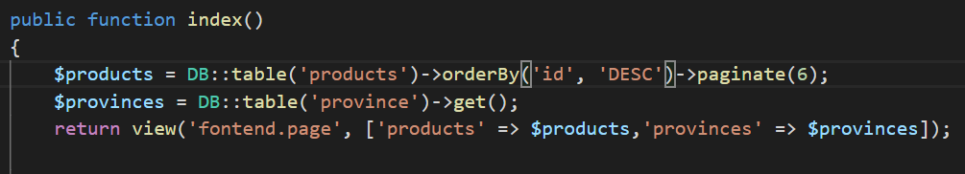
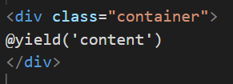
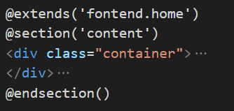

Slide 20
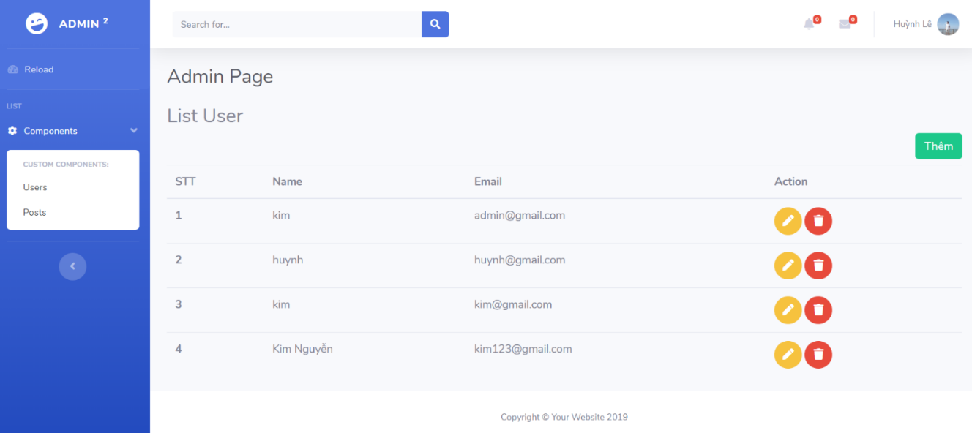

Slide 21
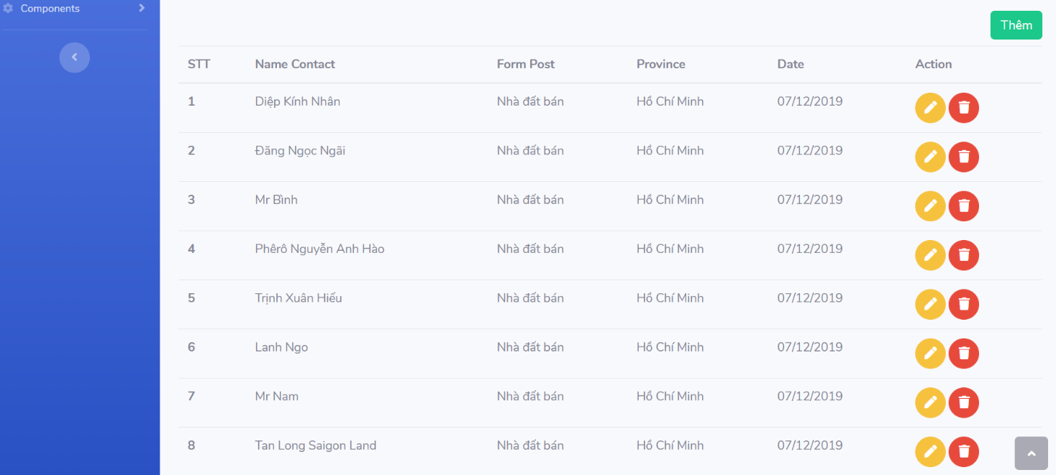

Slide 22
Phần 5: Kết luận

Slide 23
Mức độ hoàn thành
Các khó khăn gặp phải
Ưu, Nhược điểm của website

Slide 24
Ý tưởng phát triển
- Xây dựng, hoàn thành phần phân trang, quản lí thông tin user, bài đăng của user sau khi đăng nhập thành công.
- Hoàn thành trang admin.
- Tích hợp google map, ảnh 360, video cho bài đăng.
- Xây dựng phần phân loại bài đăng, tìm kiếm nâng cao cho bài đăng.
- Xây dựng hệ thống chat cho người mua và bán.

Slide 25
Phần 6: Tài liệu tham khảo
[1]:https://en.wikipedia.org/wiki/Laravel
[2]:https://allaravel.com/blog/laravel-la-gi-tai-sao-dung-framework-laravel
[3]:https://www.pinterest.es/pin/472315079652292104
[4]:https://vi.wikipedia.org/wiki/Bi%C3%AAn_ni%C3%AAn_s%E1%BB%AD_Narnia
[5]:https://batdongsan.com.vn/
[6]:https://vietjack.com/php/php_la_gi.jsp?fbclid=IwAR1i5QRjsiEuzwLcuVPneIKdoDbJIioKS9EgPL43u3LJ3DBn6yrWX98ApJM
[7]:https://theawesomer.com/programming-languages-1965-2019/543124/?fbclid=IwAR3ApKmRT00FXFVfQLibySUBKsUQ3jTWz7kncZSZcBSH11LYsGW85TAw1o0

Slide 26
DEMO

